Slide 1
雷达模糊函数分析研究
答辩人：李诗涛
学 号：2132406
专 业：通信工程
导 师：王彬
Notes:
各位老师好，我是通信工程4班学生李诗涛，我的论文题目是雷达模糊函数分析研究。

Slide 2
论文主要内容
CONTENTS
1
背景和意义
2
模糊函数介绍
3
单载频矩形脉冲信号
4
均匀相干脉冲串信号
5
结论
Notes:
下面我将从这5个方面介绍我的论文。

Slide 3
研究背景及意义
雷达应用于二战
应用于各种领域
利用模糊函数分析雷达波形性质
提高雷达性能
改良雷达信号波形
Notes:
雷达最初于二战期间发明。现在已经应用于各种领域，所以需要各种性能的雷达。利用模糊函数来分析雷达波形性质，改良雷达波型。最终达到提高雷达性能的目标。

Slide 4

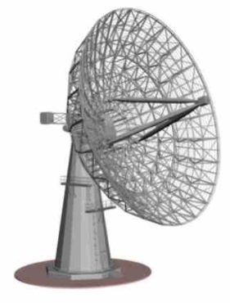



雷达模糊函数推导
$$u(t)$$
$$u_{1}(t)=u(t−t_{d})e^{\left.j2πf_{d}(t−t_{d}\right)}$$
$$u_{2}(t)=u(t−t_{d}−τ_{d})e^{\left.j2π(f_{d}+ξ_{d})(t−t_{d}−τ_{d}\right)}$$
Notes:
下面我来为大家介绍一下模糊函数，首先，雷达向目标发射信号（按鼠标），为u(t)，接收到的反射信号（按鼠标）为u1(t)。u1t的表达式如下。这里的td为相对于发射信号的接受的时延，fd为多普勒频移。
假如有第二个目标（按鼠标），雷达向其发射信号（按鼠标），接收到的反射信号（按鼠标）为u2(t)，这里的Tao d为u2t相对于u1t的时延，kesi d是相对于u1t的多普勒频移。

Slide 5


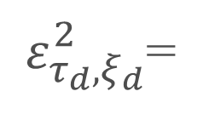

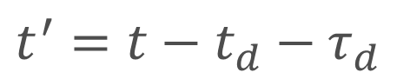

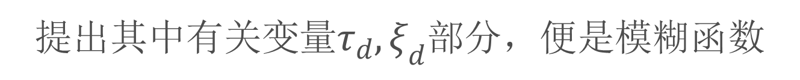
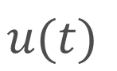

雷达模糊函数推导
发射信号
$$u(t)$$
目标1回波
$$u_{1}(t)=u(t−t_{d})e^{\left.j2πf_{d}(t−t_{d}\right)}$$
$$=2\left\{E_{1}+E_{2}−Re\left[e^{−j2πf_{d}τ_{d}}\int_{−∞}^{∞}{u(t^{′})u^{∗}(t^{′}+τ_{d})e^{j2πξ_{d}t^{′}}dt^{′}}\right]\right\}$$
目标2回波
$$u_{2}(t)=u(t−t_{d}−τ_{d})e^{\left.j2π(f_{d}+ξ_{d})(t−t_{d}−τ_{d}\right)}$$
提出其中有关变量$τ_{d},ξ_{d}$部分，便是模糊函数
利用均方差表示目标12的区分程度
$$\int_{−∞}^{∞}{{|\left.u_{1}(t)−u_{2}(t\right)|}^{2}dt}$$
$ε_{τ_{d},ξ_{d}}^{2}$=
$$χ(τ_{d},ξ_{d})=\int_{−∞}^{∞}{u(t^{′})u^{∗}(t^{′}+τ_{d})e^{j2πξ_{d}t^{′}}dt^{′}}$$
$$t^{′}=t−t_{d}−τ_{d}$$
Notes:
我们得到了发射信号ut,目标1回波u1t,目标2回波u2t。
利用均方差来表示目标区分程度，代入u1t,u2t进行化简。
提出有关Taod,Kesid的部分，就是模糊函数。

Slide 6


利用模糊函数分析雷达性能
实际应用中，常使用模糊函数的模值
$$|χ\left(τ_{d},ξ_{d}\right)|$$
模值 越大
$$|χ\left(τ_{d},ξ_{d}\right)|$$
均方差越小
雷达对这两个目标的分辨率越差
Notes:
实际应用中，我们常使用模糊函数的模值
模值越大，均方差越小，雷达对于这两个目标的分辨率越差

Slide 7
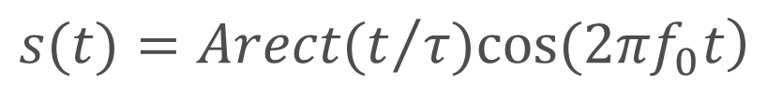
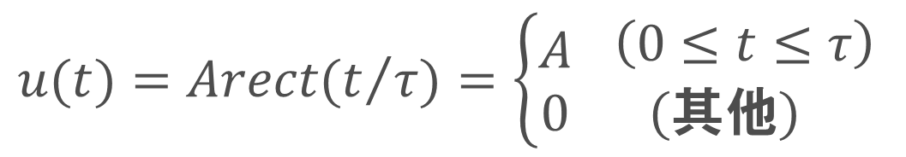
单载频矩形脉冲信号仿真分析
单载频矩形脉冲信号
$$u(t)=Arect(t/τ)=\left\{\begin{matrix}A \\ 0\end{matrix}\begin{matrix} \left(0≤t≤τ\right) \\ \left(其他\right)\end{matrix}\right.$$
$$\left.s(t)=Arect(t/τ)cos(2πf_{0}t\right)$$
Notes:
单载频矩形脉冲信号是一种在雷达里非常常见的信号。
此类信号可以非常简单的产生和处理。
以下是他的表达式以及仿真图

Slide 8
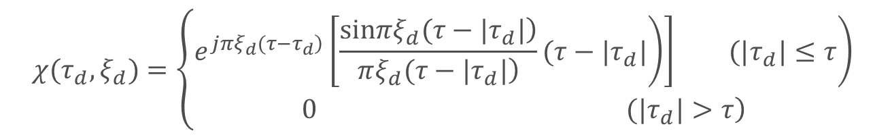
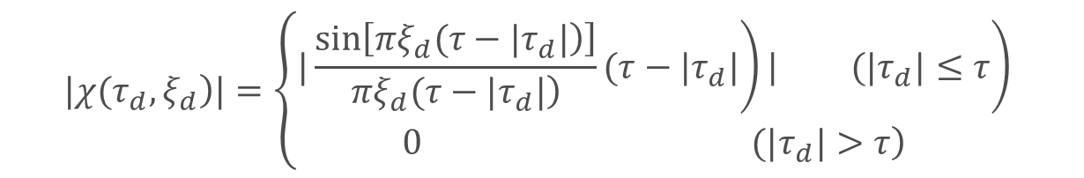
单载频矩形脉冲信号仿真分析
单载频矩形脉冲信号的模糊函数
$$χ(τ_{d},ξ_{d})=\left\{\begin{matrix}\left.e^{\left.jπξ_{d}(τ−τ_{d}\right)}\left[\left.\frac{\left.sinπξ_{d}(τ−|τ_{d}|\right)}{\left.πξ_{d}(τ−|τ_{d}|\right)}(τ−|τ_{d}|\right)\right] (|τ_{d}|≤τ\right) \\ \left.0 (|τ_{d}|>τ\right)\end{matrix}\right.$$
$$|\left.χ(τ_{d},ξ_{d}\right)|=\left\{\begin{matrix}\left.|\left.\frac{sin\left[\left.πξ_{d}(τ−|τ_{d}|\right)\right]}{\left.πξ_{d}(τ−|τ_{d}|\right)}(τ−|τ_{d}|\right)| (|τ_{d}|≤τ\right) \\ \left.0 (|τ_{d}|>τ\right)\end{matrix}\right.$$
Notes:
根据之前的公式求出它的模糊函数以及模糊函数的模值

Slide 9
单载频矩形脉冲信号仿真分析
模糊图
模糊度图
Notes:
我们主要对于模糊函数的模值进行仿真
这是得出的模糊图以及模糊度图
模糊度图是模糊图最高点向下6db的截面
接下来从两个方向上对其进行分析

Slide 10
单载频矩形脉冲信号仿真分析
距离模糊图
速度模糊图
Notes:
首先从时延方向上看，模糊体积分布较多，模糊函数下降较慢
所以说此类信号在距离上是比较模糊的
其次从多普勒频移方向上看，有一个尖锐主峰和许多小突起，模糊函数下降很快
所以此类信号在速度上有很好的分辨力

Slide 11
均匀相干脉冲串信号仿真分析
均匀相干脉冲串信号
子脉冲表达式
归一化子脉冲表达式
归一化表达式
Notes:
均匀相干脉冲串信号可以看作是相隔一定时间连续发射的单载频矩形脉冲
它的波形参数容易控制，在雷达信号领域应用广泛

Slide 12
均匀相干脉冲串信号仿真分析
均匀相干脉冲串信号的模糊函数

Slide 13
均匀相干脉冲串信号仿真分析
模糊图
模糊度图
Notes:
这是N取4，占空比取0.3的均匀相干脉冲串信号模糊图和模糊度图

Slide 14
均匀相干脉冲串信号仿真分析
距离模糊图
速度模糊图
Notes:
先不对其进行分析，我们改变参数，又做一组仿真

Slide 15
均匀相干脉冲串信号仿真分析
模糊图
模糊度图
Notes:
这是N取6，占空比取0.2的均匀相干脉冲串信号模糊图和模糊度图
结合之前一次的仿真图进行分析，此类信号的模糊图有一个主峰和许多尖峰
模糊体积大部分移到副峰内，所以主峰非常的尖利锋锐，
即使在主峰的附近，也有着较好的距离和速度分辨力

Slide 16
均匀相干脉冲串信号仿真分析
距离模糊图
速度模糊图
Notes:
离开主峰后，有规律的排列着一个个尖峰
也就是说，离开了主峰范围，会有周期性的距离和速度模糊

Slide 17
结论
通过仿真发现，单载频矩形脉冲信号有良好的速度分辨力，但是距离方向上较模糊。
通过仿真发现，均匀相干脉冲串信号在主峰附近有着非常好的速度、距离分辨力，但是离开主峰会有周期性的模糊范围。
单载频矩形脉冲信号适合注重于区分速度差的雷达。
本论文只是进行了理想情况下分析仿真，对于现实情况下的噪声问题并没有进行讨论。

Slide 18
谢谢各位老师！
Notes:
以上是我的论文内容，请各位老师批评指正。

